Slide 1
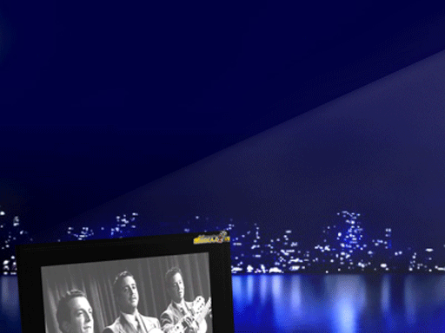
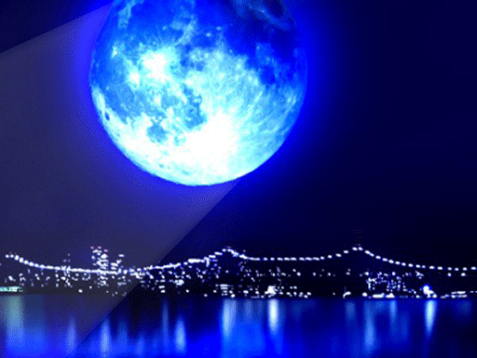



Trío Los Panchos
Rayito de Luna
1949
No tocar el ratón
Roberto
Lima-Perú

Slide 2
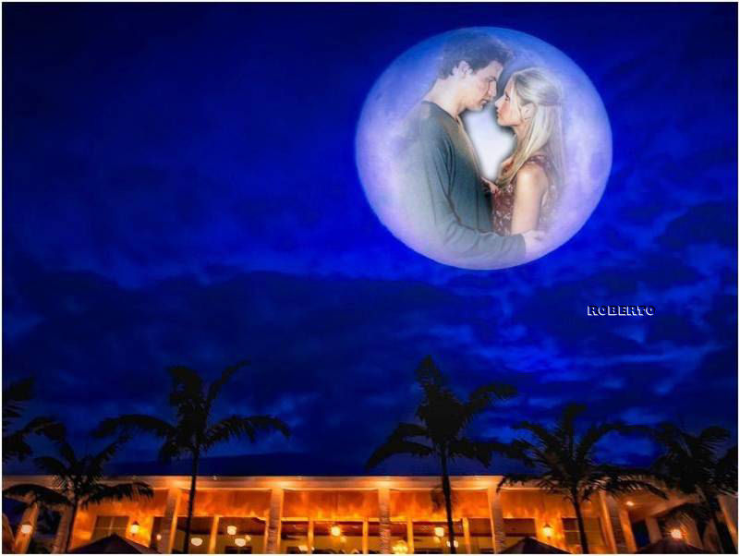
Como un rayito de luna

Slide 3
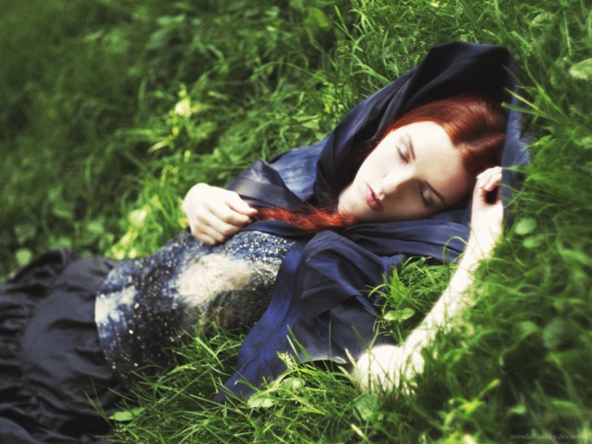
Entre la selva dormida

Slide 4
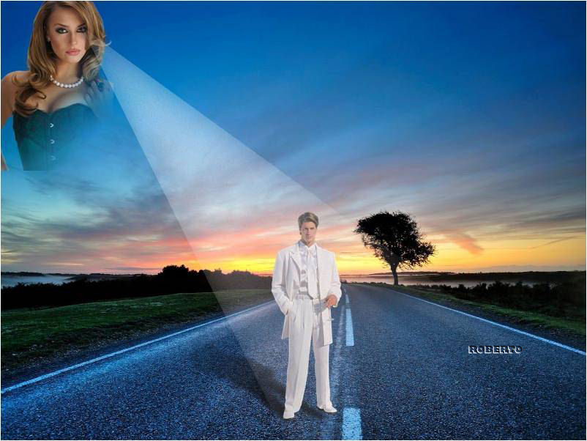
Así la luz de tus ojos
ha iluminado
Mi pobre vida

Slide 5
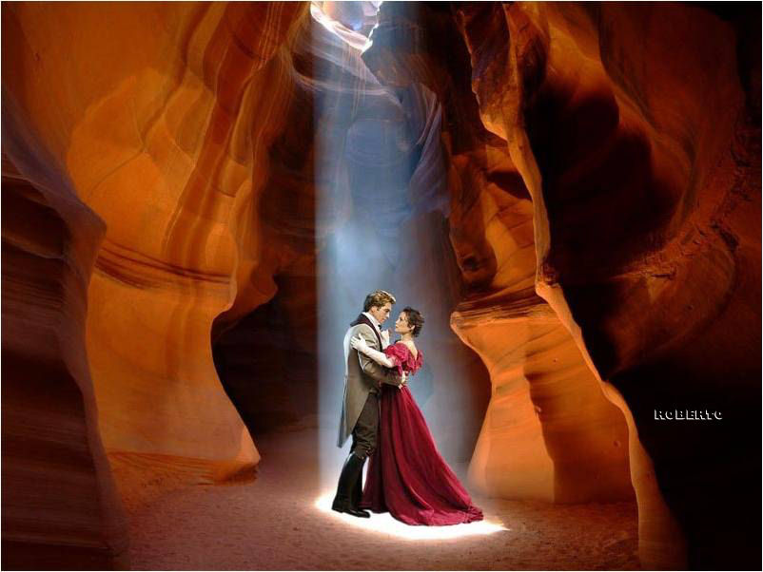
Tu diste luz al sendero
En mi noche sin fortuna
Iluminando mi cielo
como un rayito
Claro de Luna

Slide 6
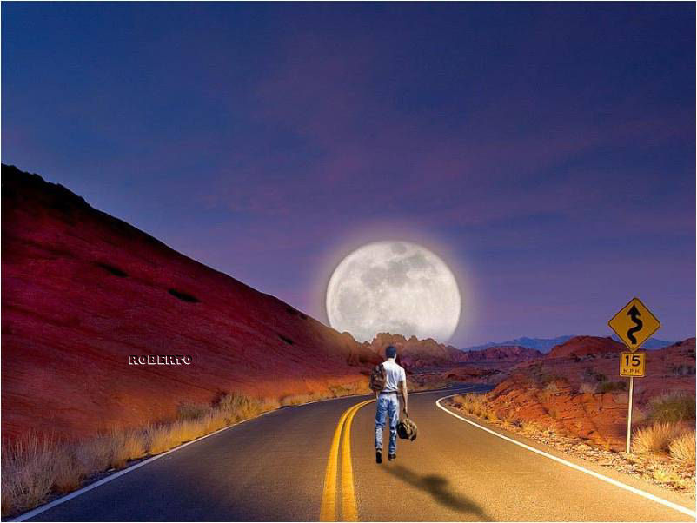
Rayito de luna blanca
Que iluminas mi camino

Slide 7

Así es tu amor en mi vida
La verdad de mi destino

Slide 8
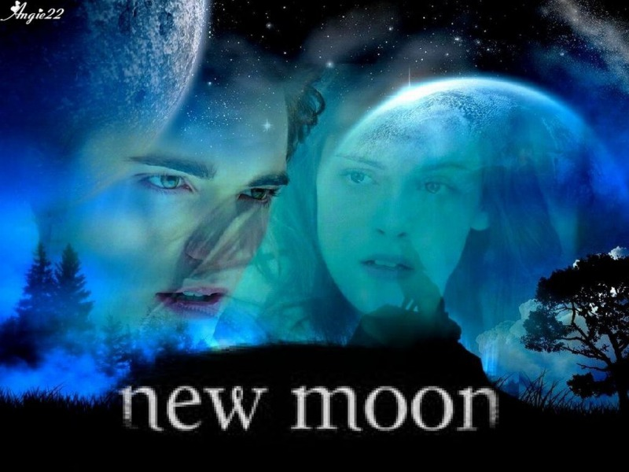

Tu diste luz al sendero
En mi noche sin fortuna
Iluminando mi cielo
como un rayito
Claro de Luna

Slide 9

Como un rayito de luna

Slide 10

Entre la selva dormida

Slide 11

Así la luz de tus ojos
ha iluminado
Mi pobre vida

Slide 12

Tu diste luz al sendero
En mi noche sin fortuna
Iluminando mi cielo
como un rayito
Claro de Luna

Slide 13
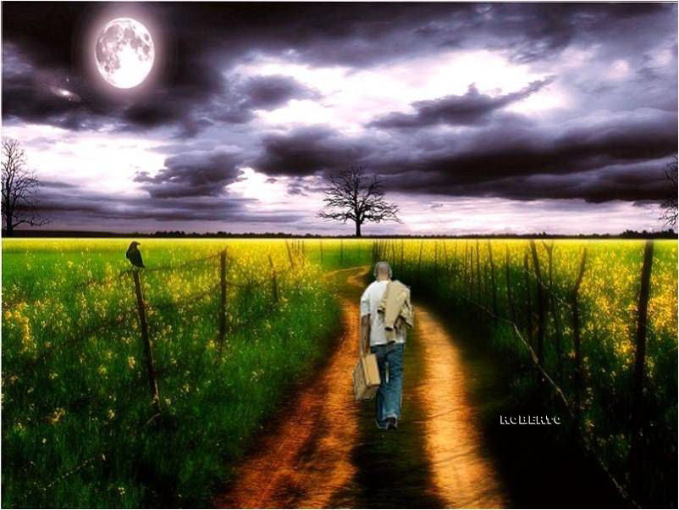
Rayito de luna blanca
Que iluminas mi camino

Slide 14

Así es tu amor en mi vida
La verdad de mi destino

Slide 15
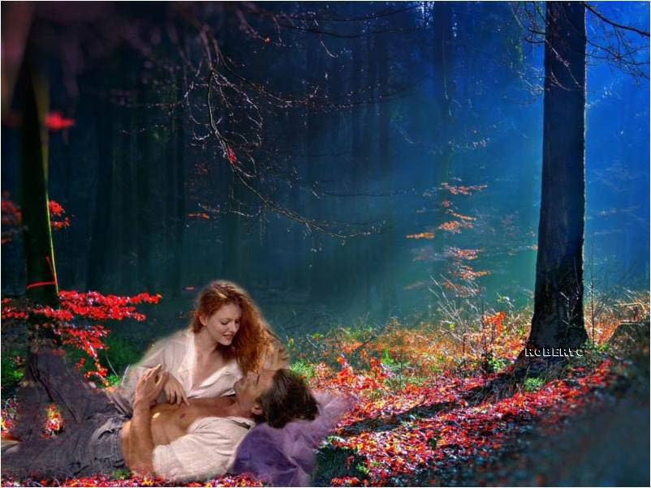
Tu diste luz al sendero
En mi noche sin fortuna
Iluminando mi cielo
como un rayito
Claro de Luna
Roberto

Slide 16



Accede a la sección que desees desde aquí:
Propia Creación
De la Red
Dedicatorias | Fechas Especiales | Graciosos
Historia y Arte | Lugares | Musicales
Naturaleza y Ciencias | Política | Reflexión
Religiosos | Románticos | Salud
Dedicatorias | Fechas Especiales | Graciosos
Historia y Arte | Lugares | Musicales
Naturaleza y Ciencias | Política | Reflexión
Religiosos | Románticos | Salud
Si deseas recibir pps periódicamente en tu correo electrónico subscríbete aquí:

